Slide 1
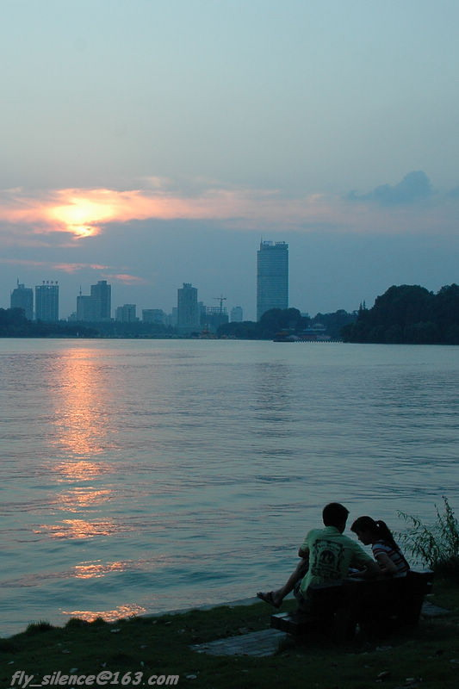
玄
湖
武
Xuanwu Lake
Nanjing China 2011.08

Slide 2
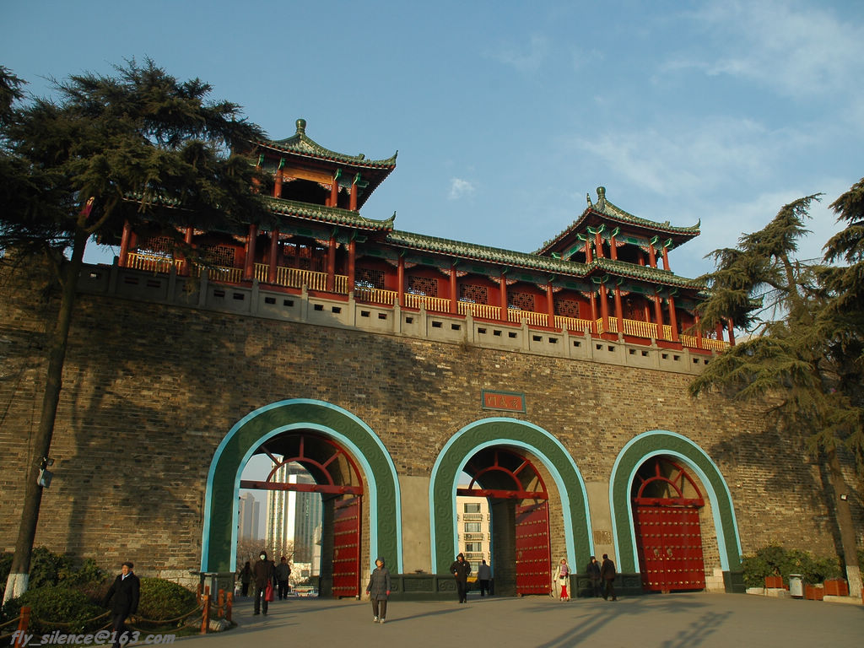
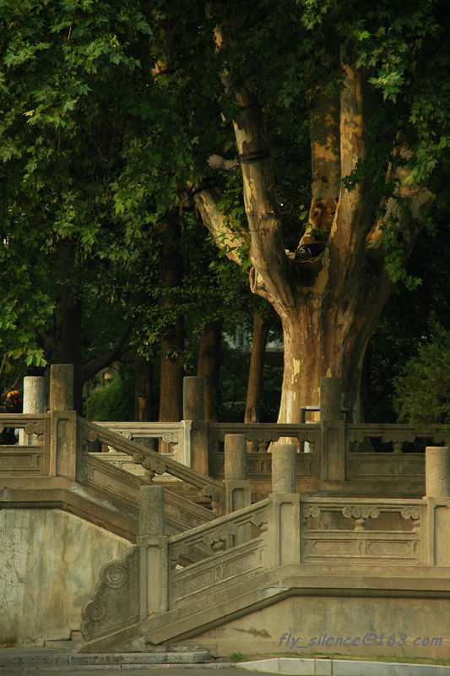
Through the ages
古
往

Slide 3
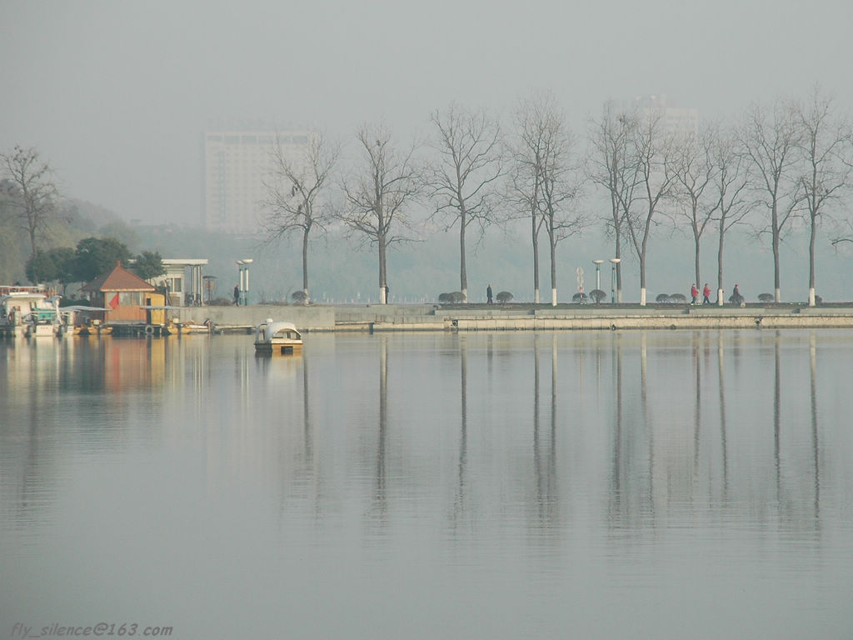
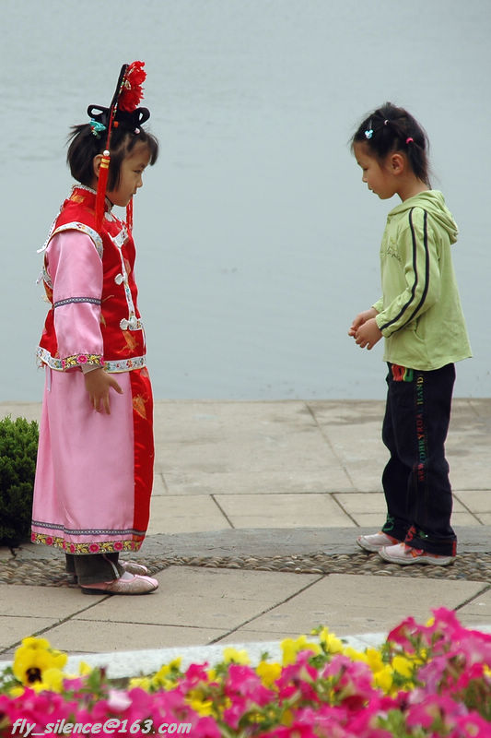
Coming back
今
来

Slide 4
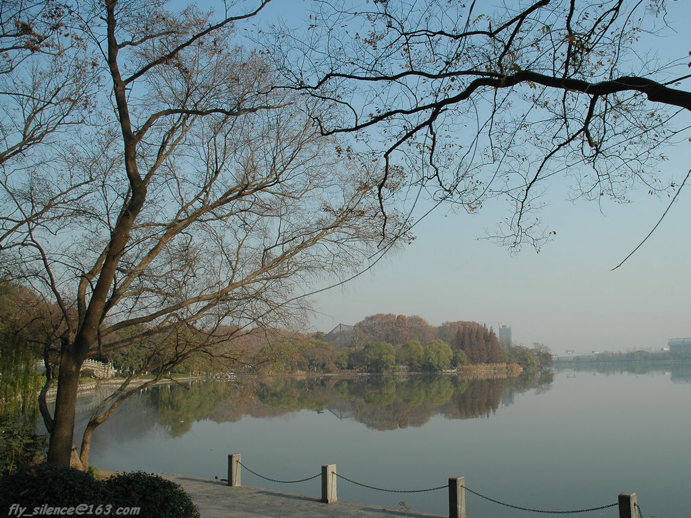
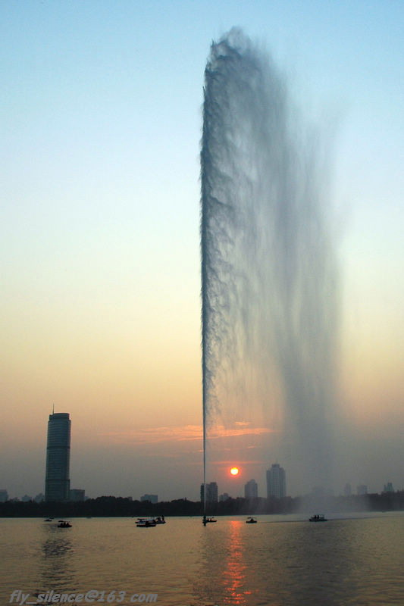
Sail up
帆
起

Slide 5
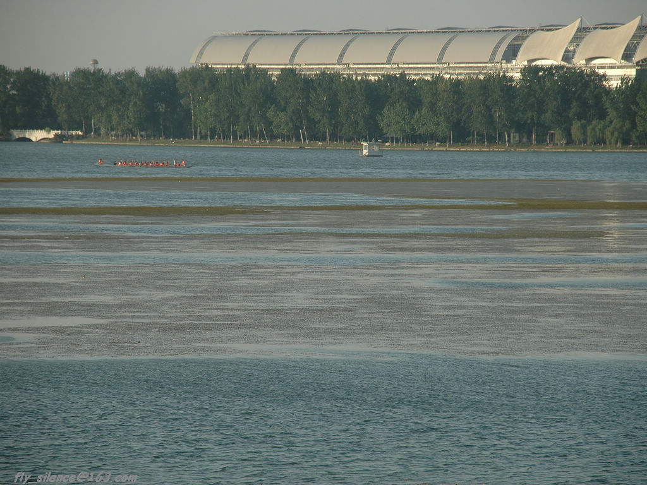
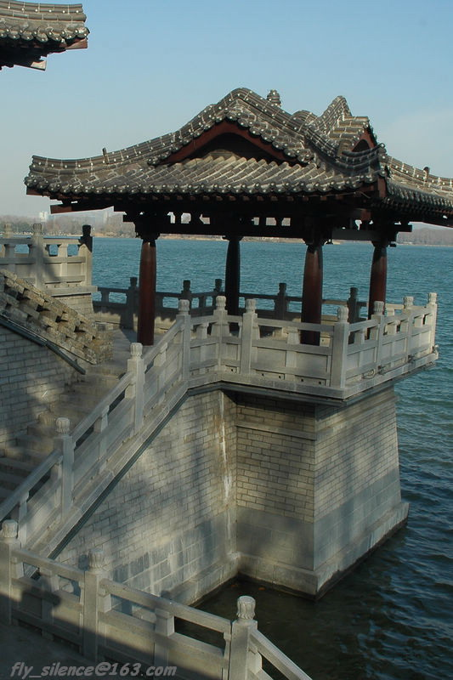
Sea voyage
航
远

Slide 6
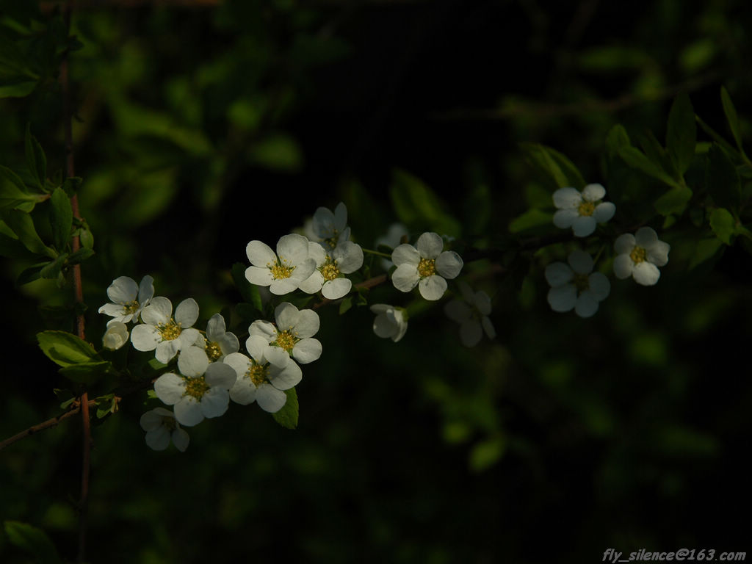
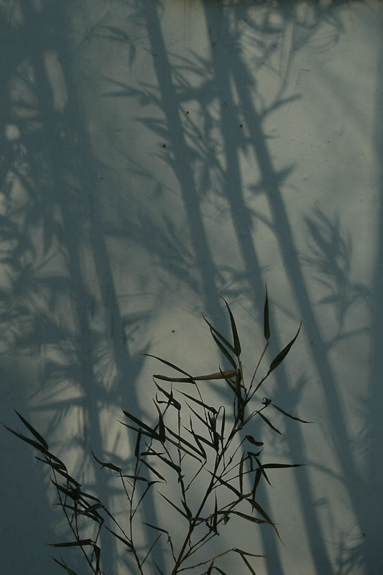
Unreal bamboo
虚
竹

Slide 7
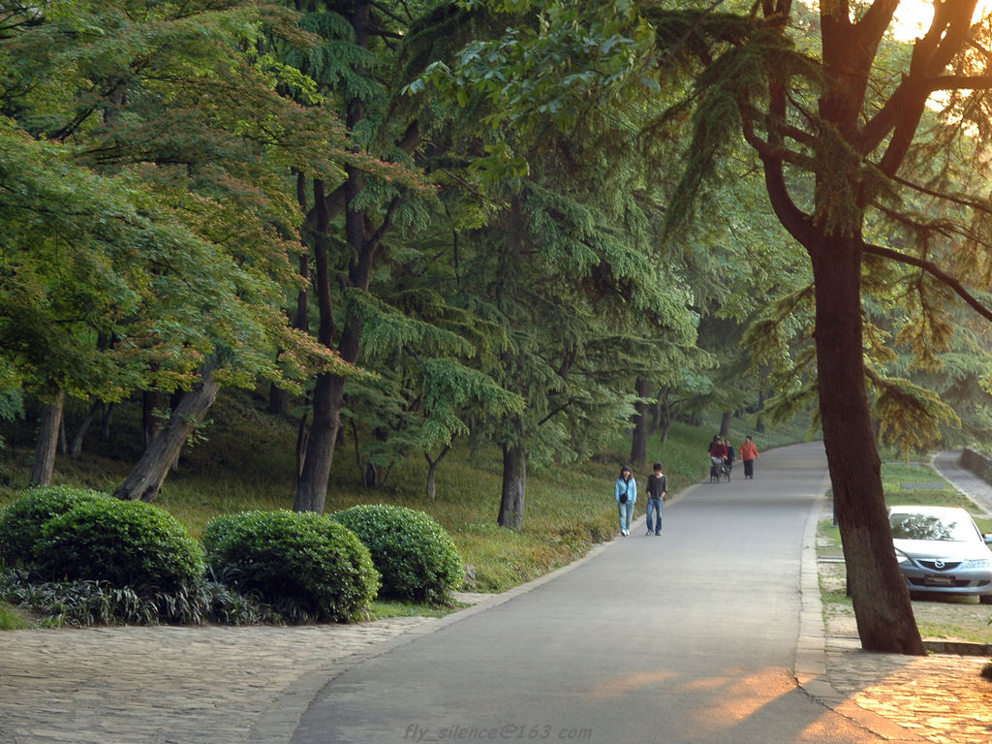
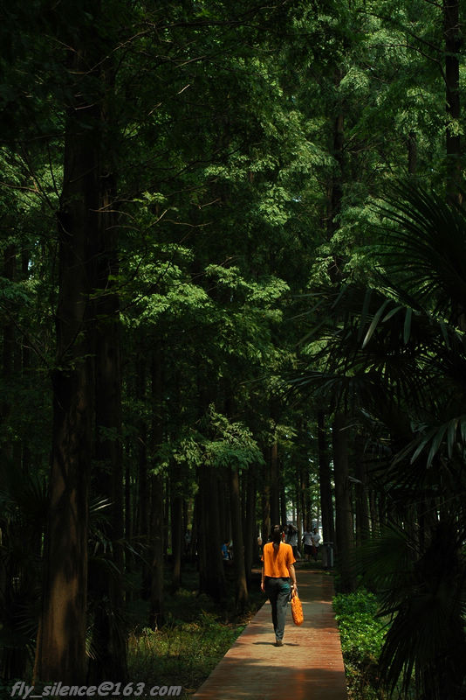
Quiet forest
静
界

Slide 8
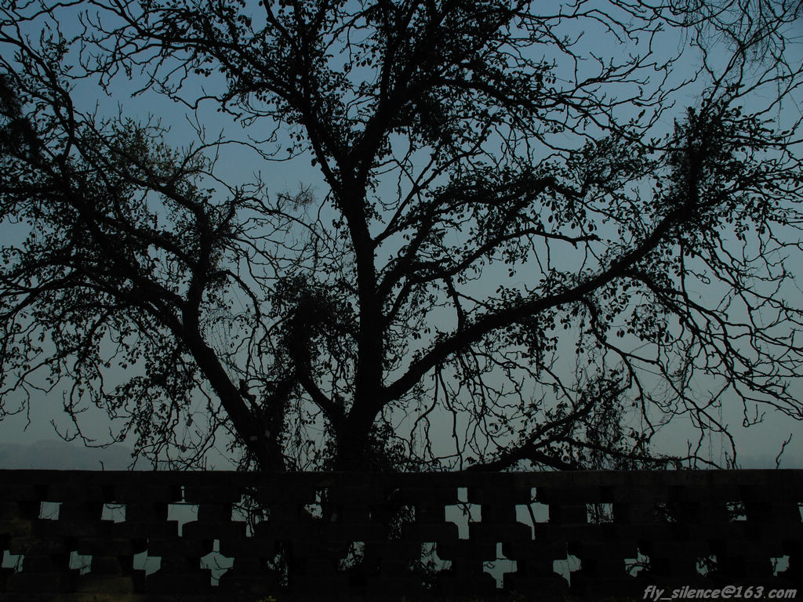
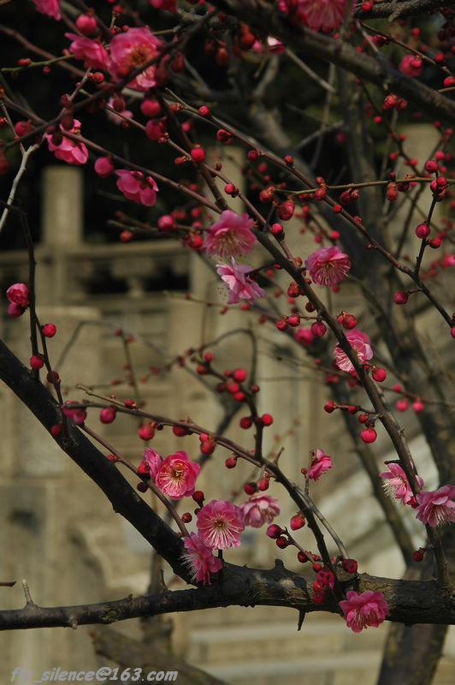
Winding
缠
绵

Slide 9
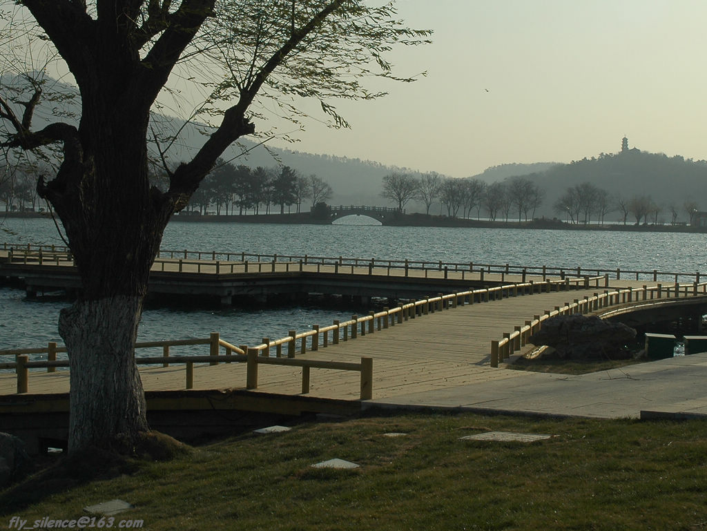
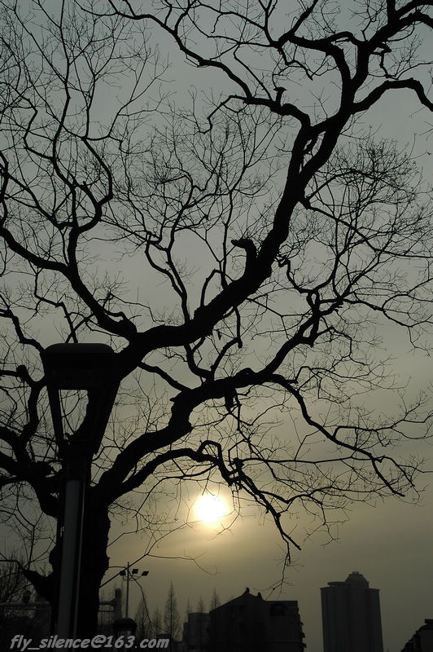
Spread
蔓
延

Slide 10
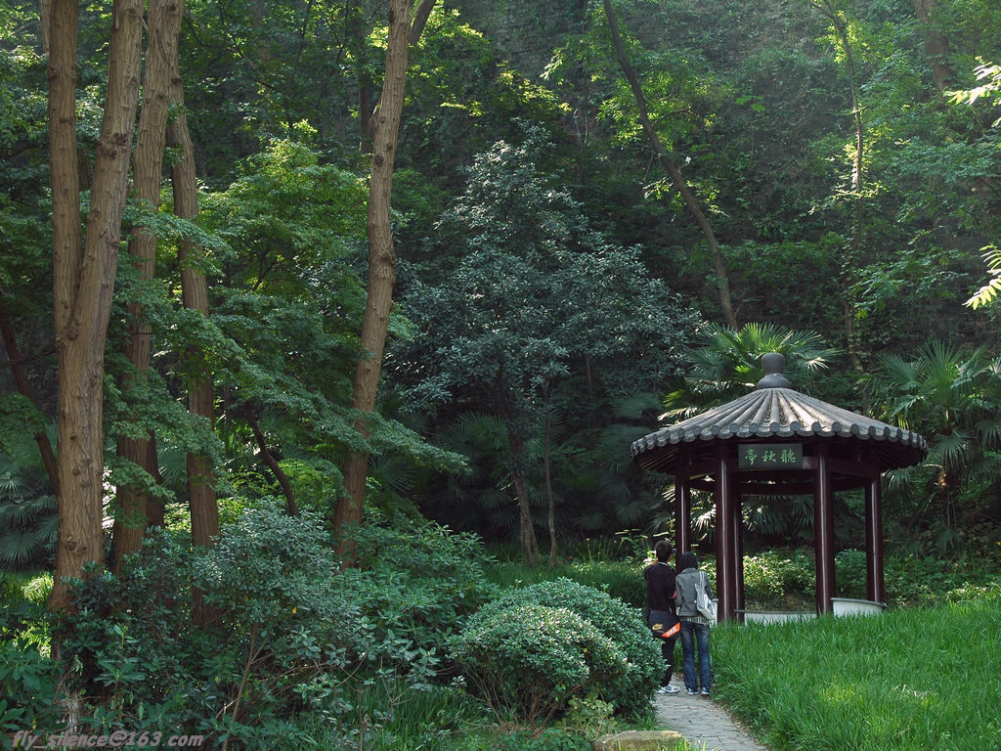
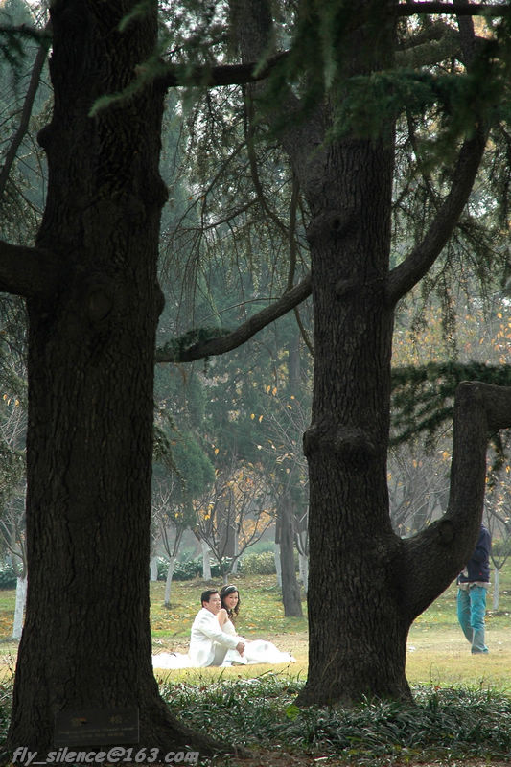
The secret of forest
密
林

Slide 11
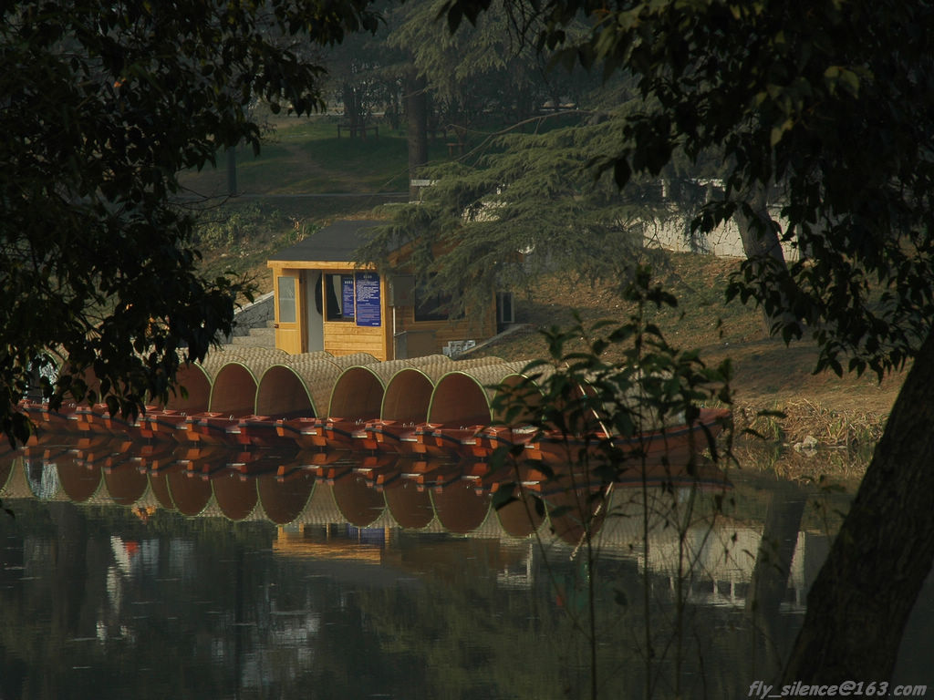
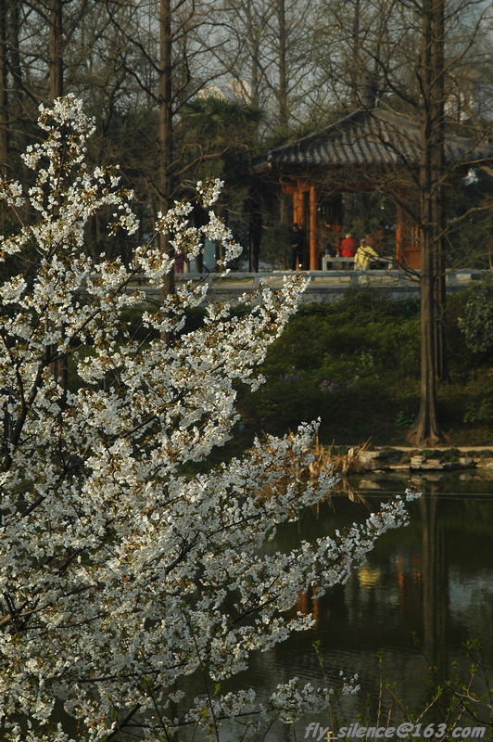
Get along with
深
处

Slide 12
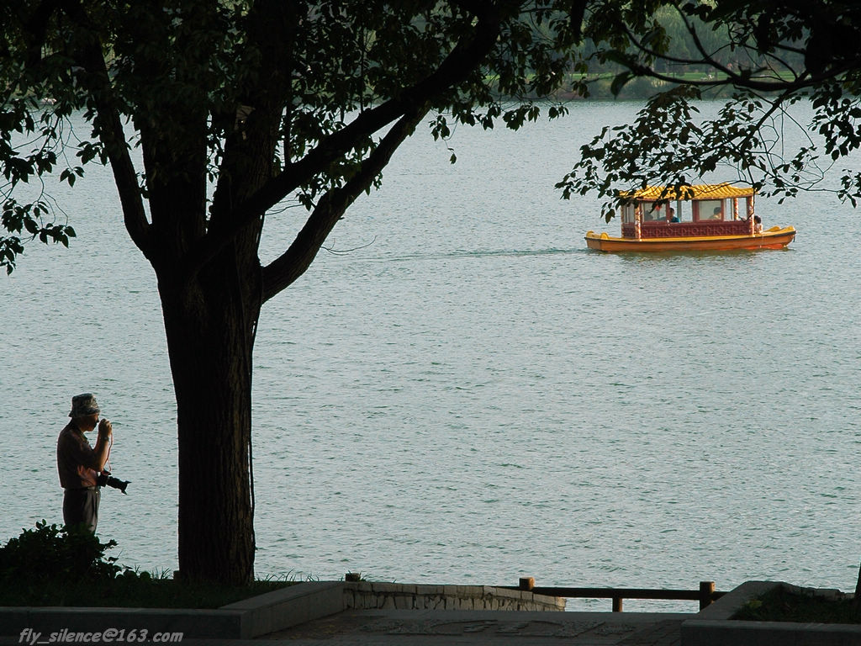
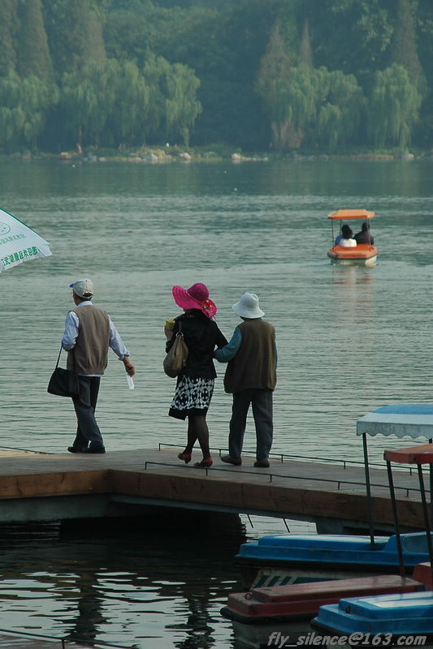
Family
情
亲

Slide 13
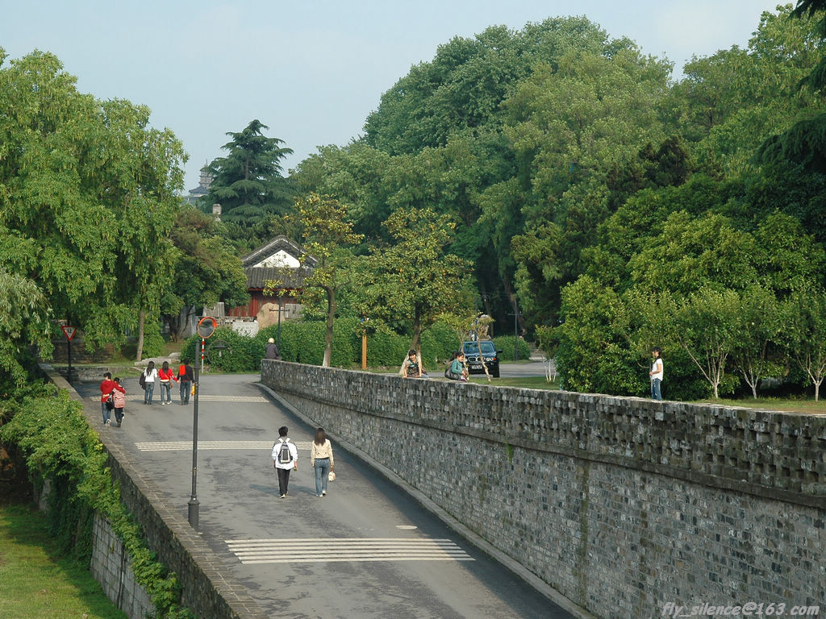
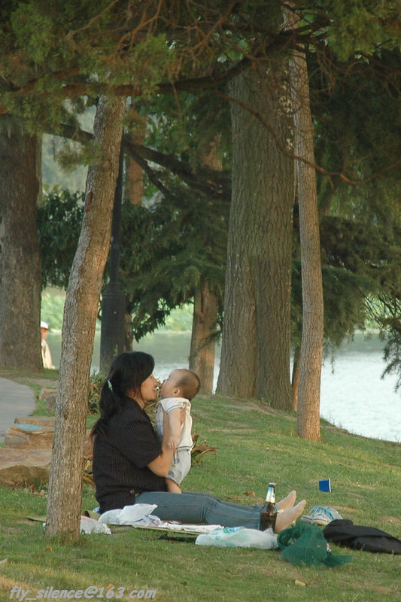
A mother’s love
如
初

Slide 14
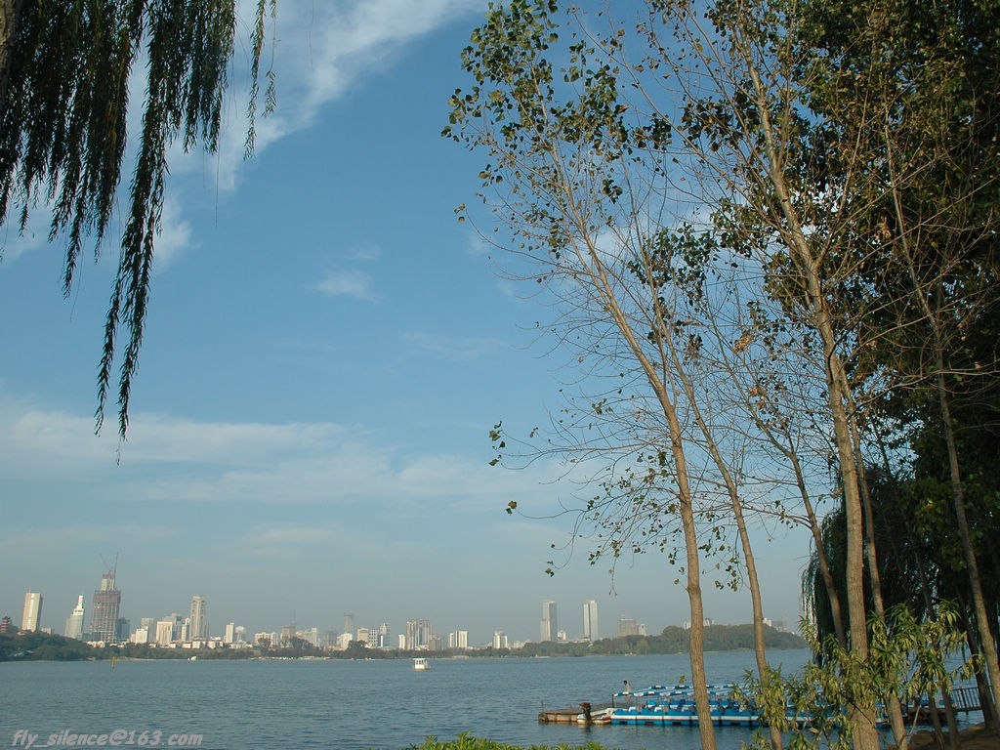
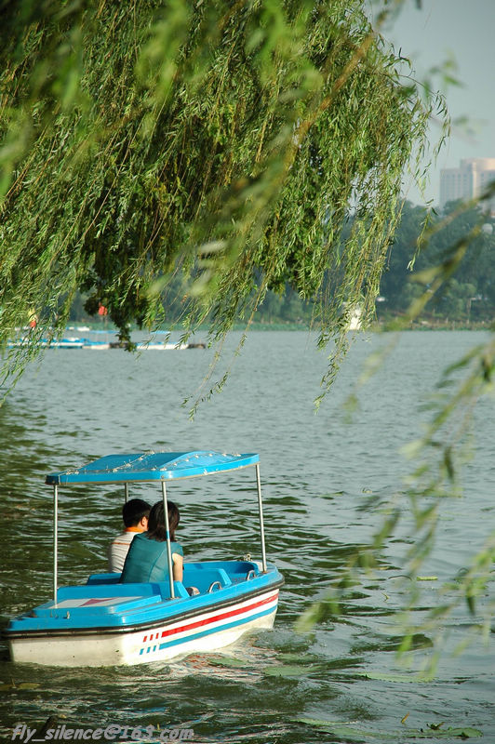
Boating
一
叶

Slide 15
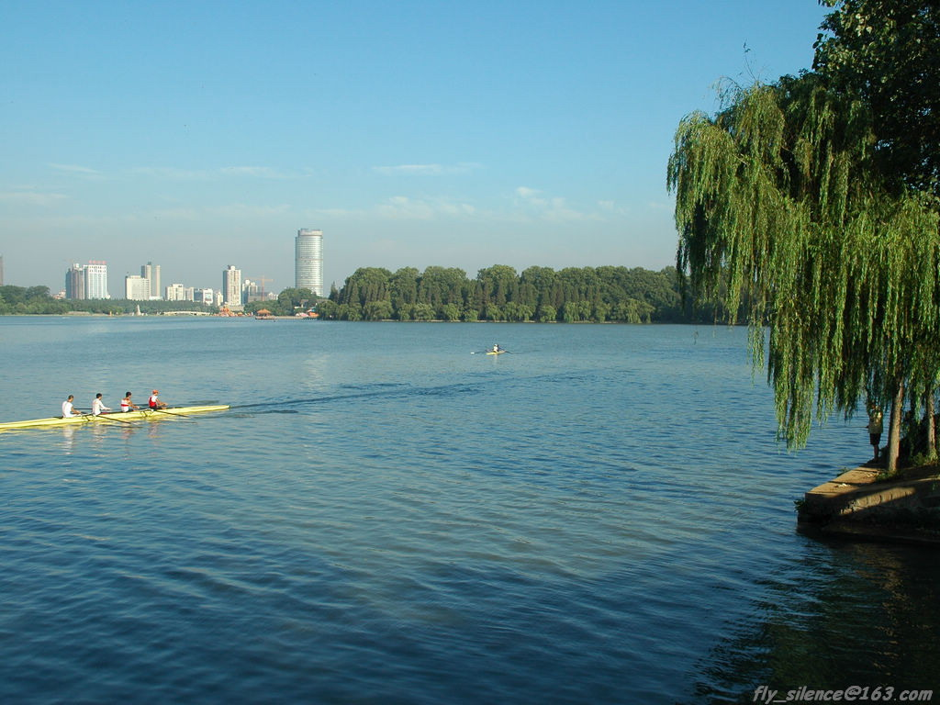
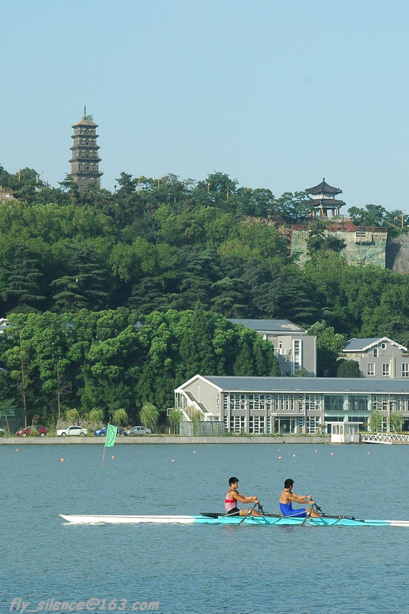
Ferrying together
扁
舟

Slide 16
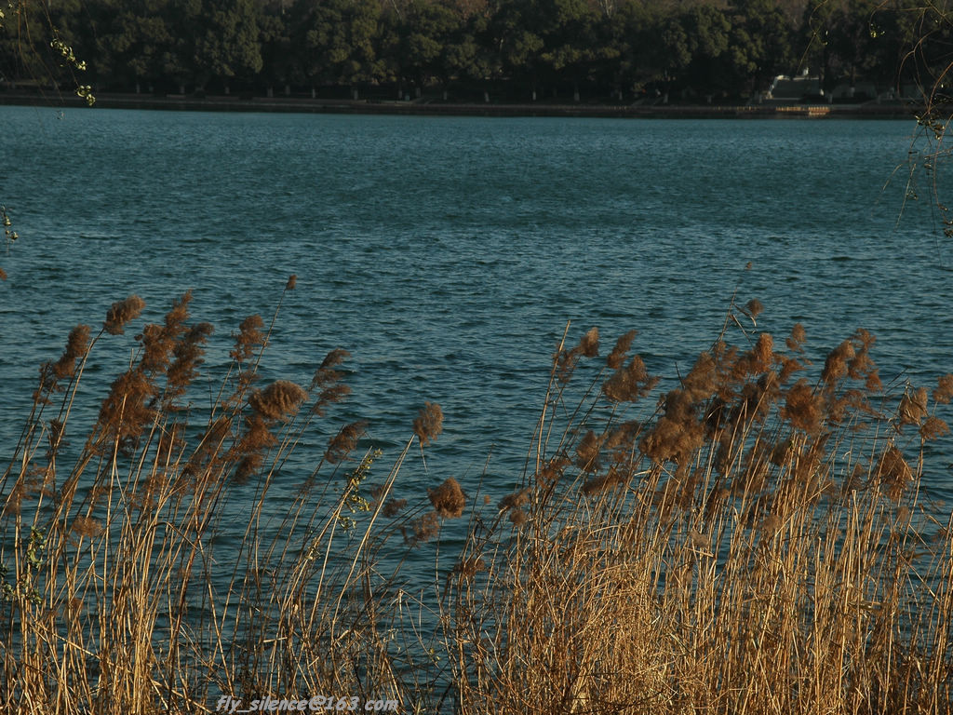
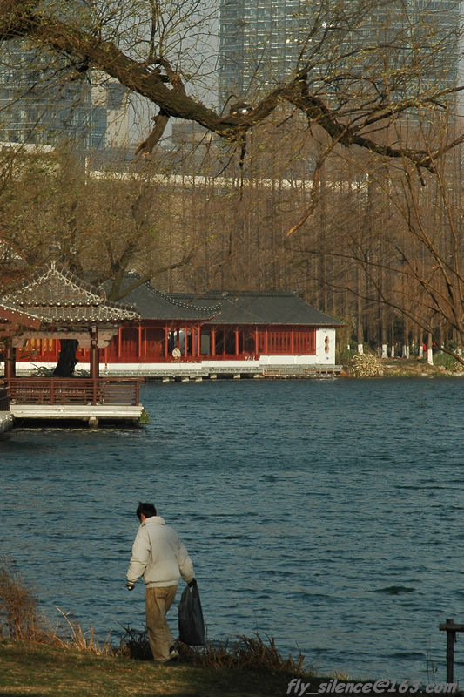
Wandering
流
连

Slide 17
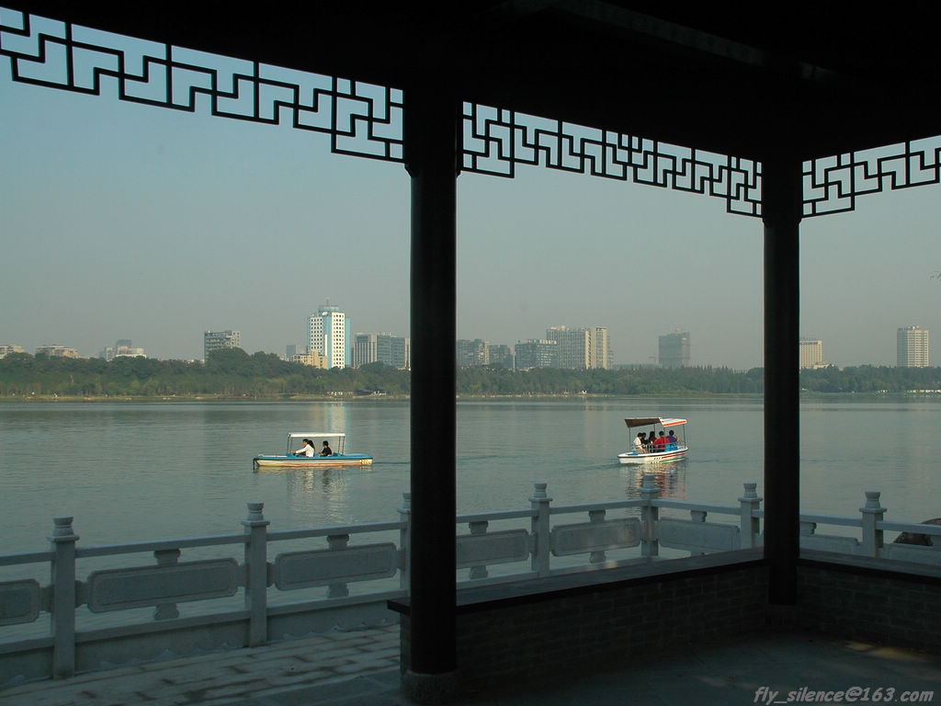
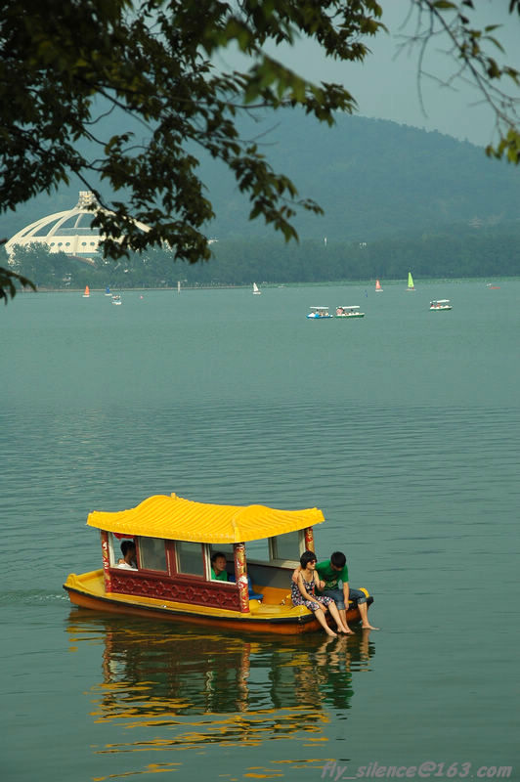
Forget to return
忘
返

Slide 18
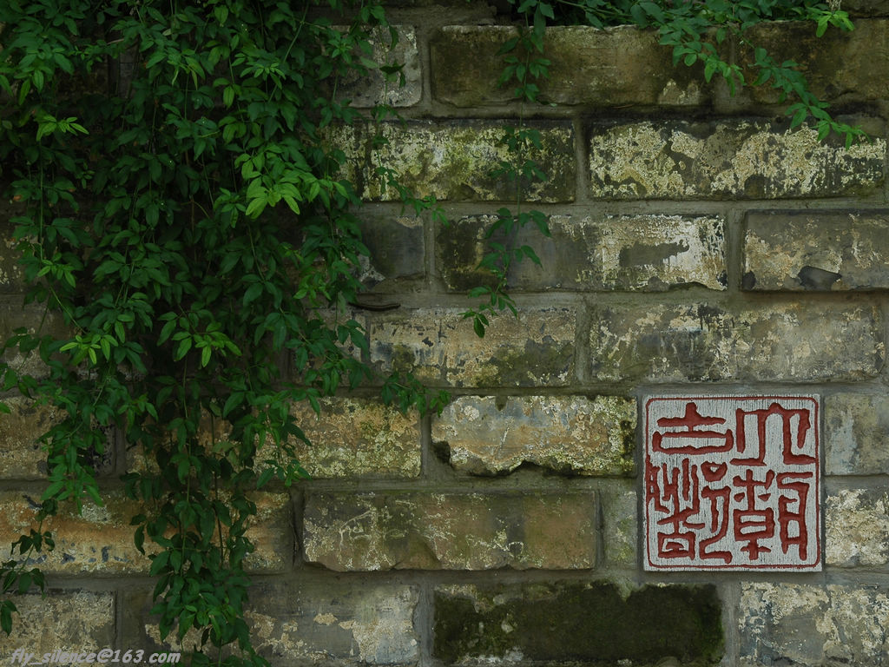
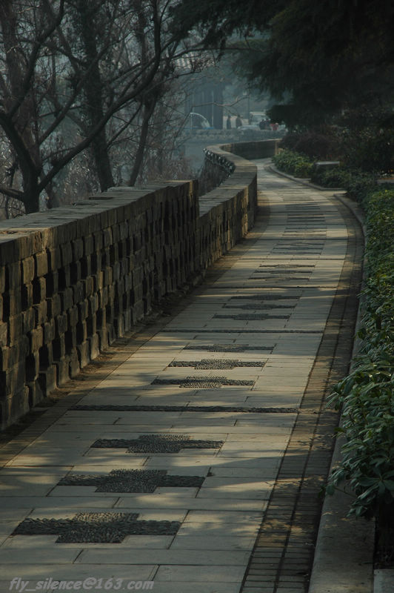
Talking about the past
叙
古

Slide 19
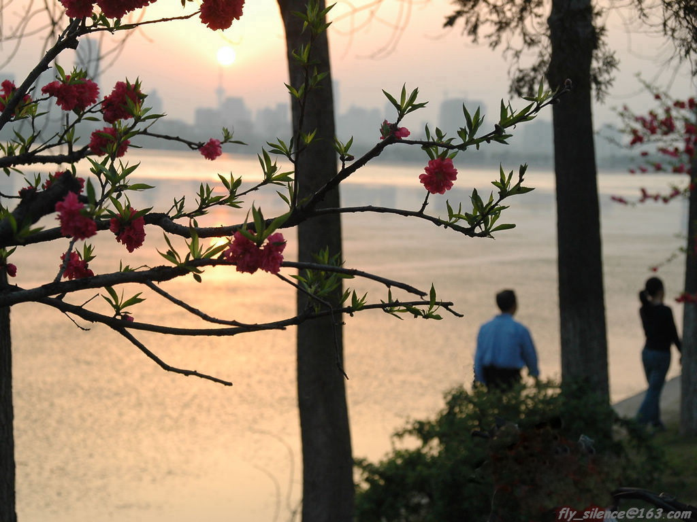
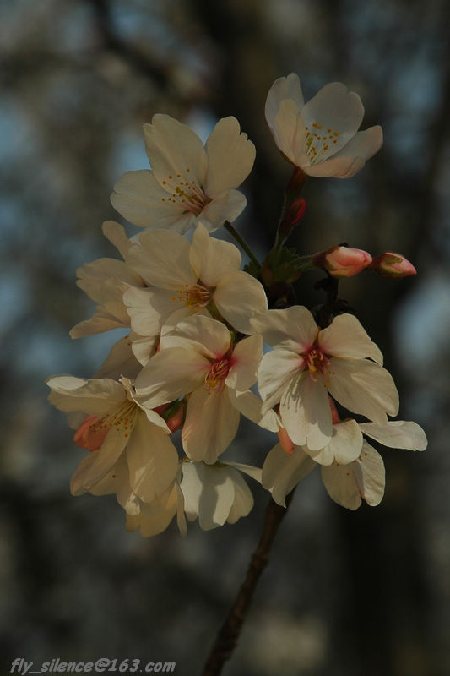
Memory
梦
旧

Slide 20
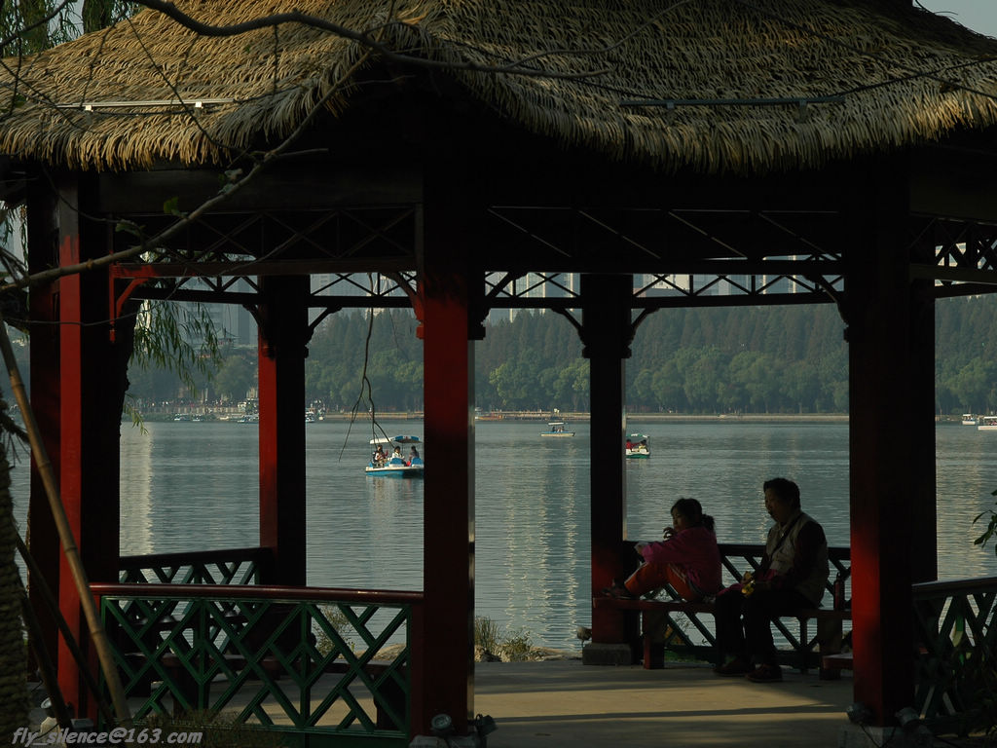
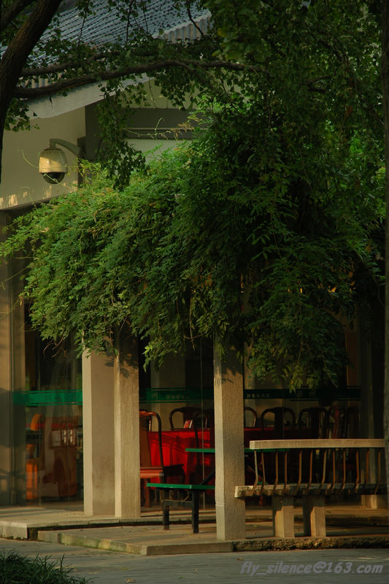
Mildness
温
存

Slide 21
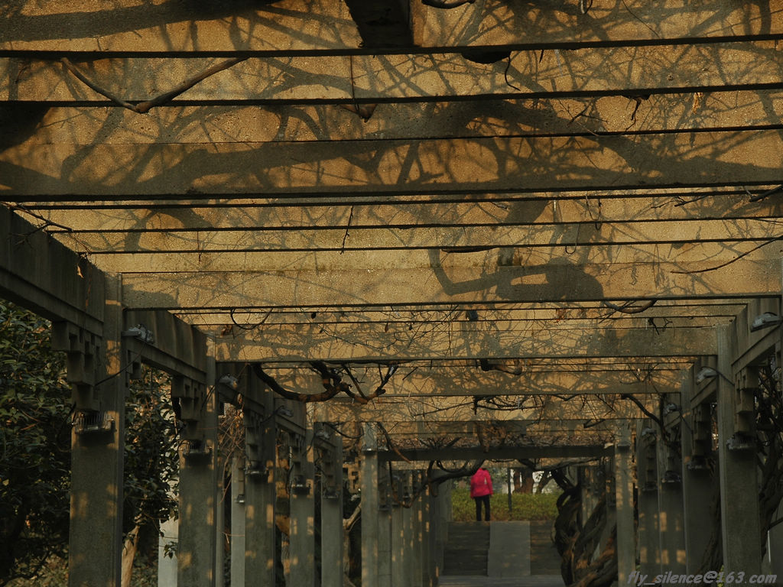
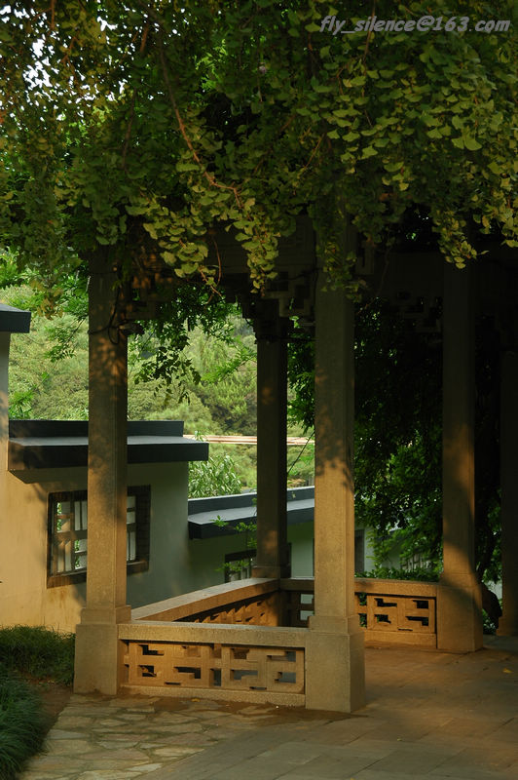
Warm memory
忆
暖

Slide 22
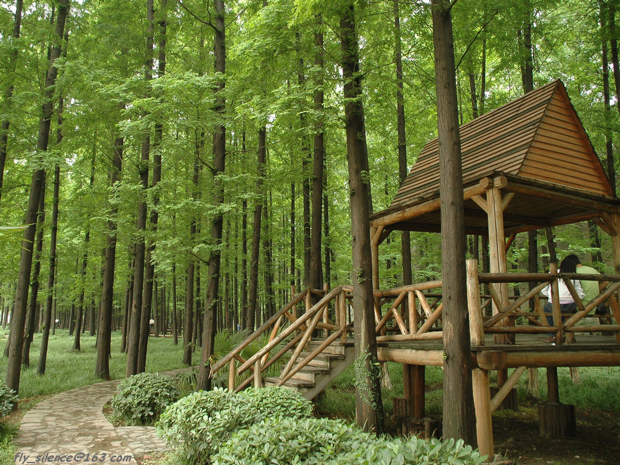
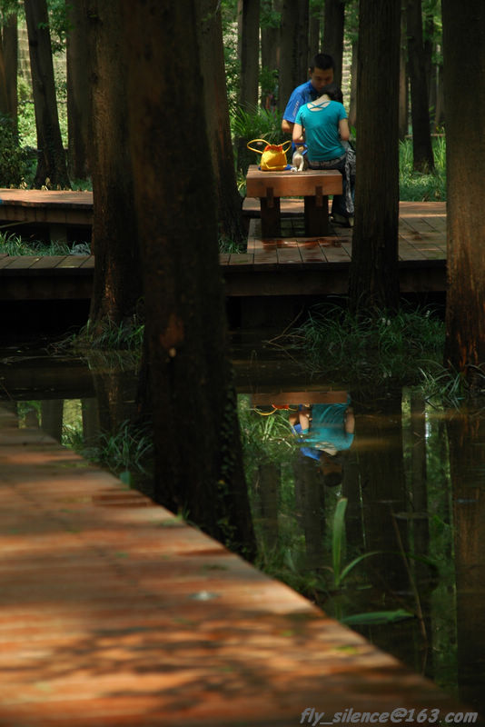
Secluded life
深
居

Slide 23
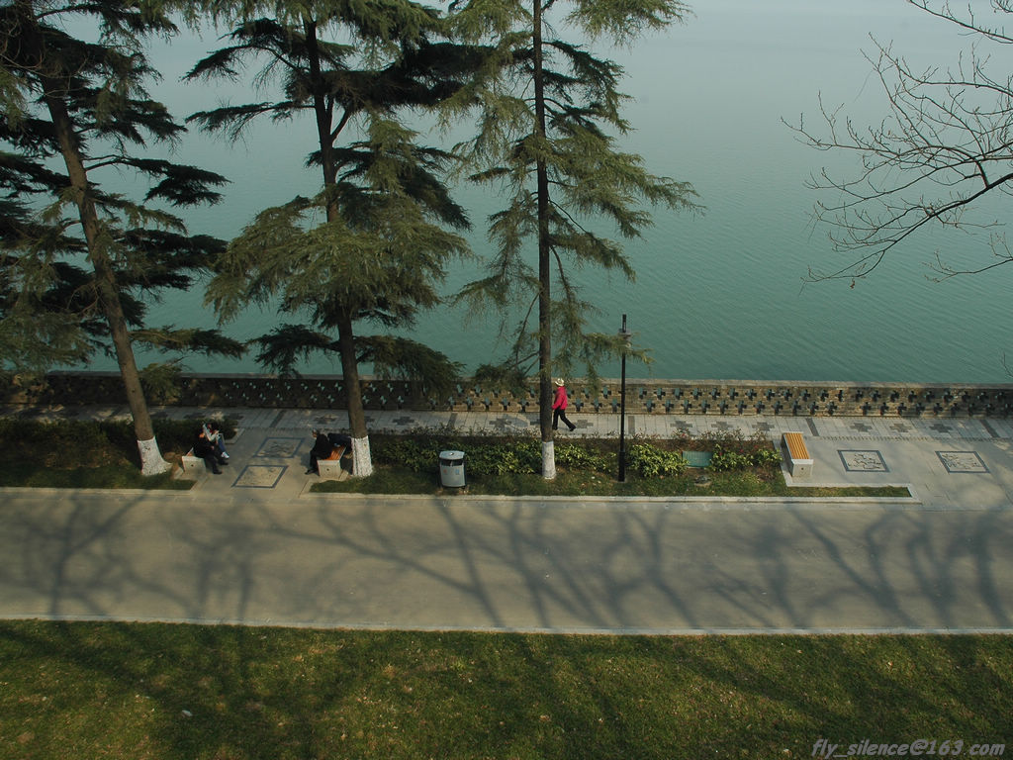
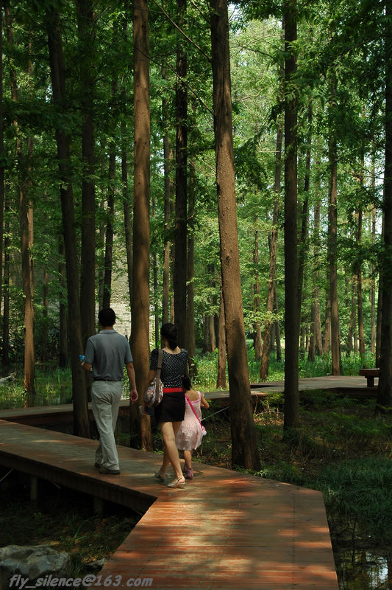
Seldom go out
简
出

Slide 24
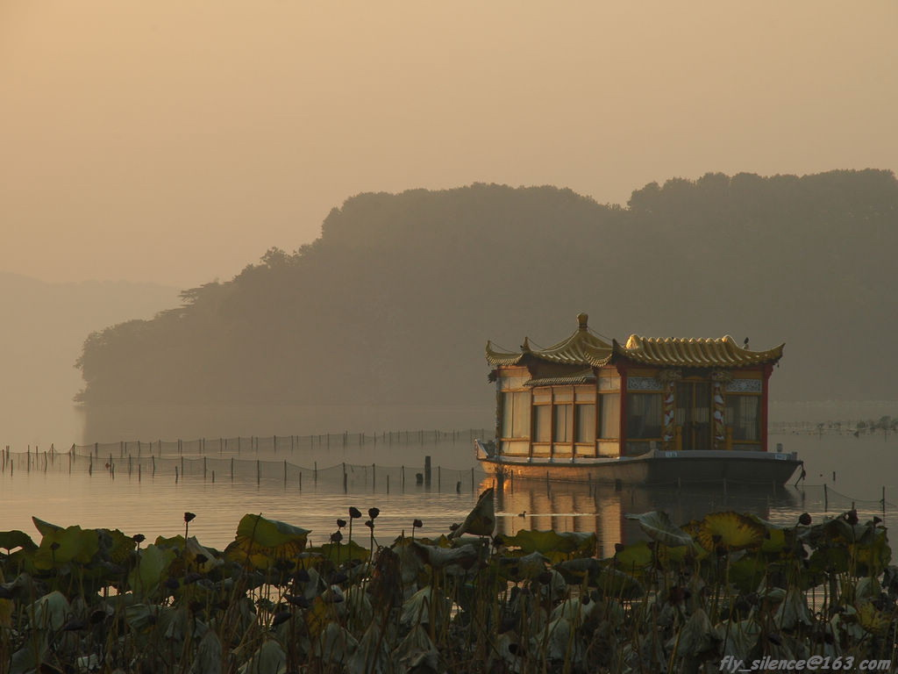
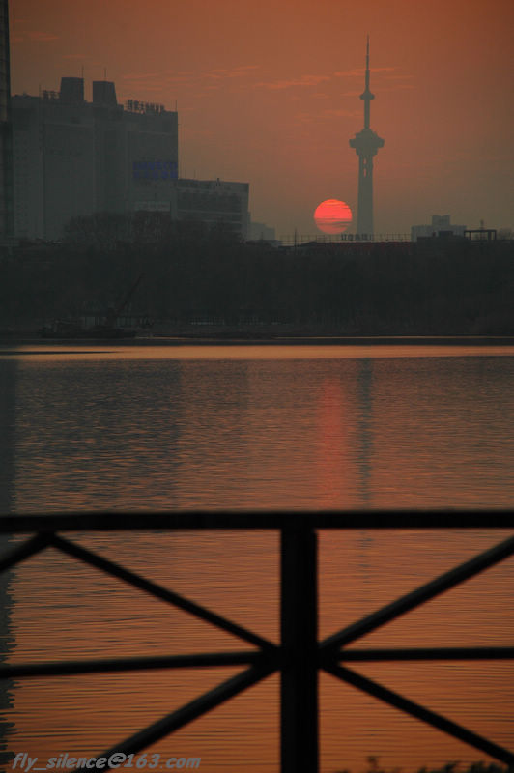
Day and night
朝
夕

Slide 25
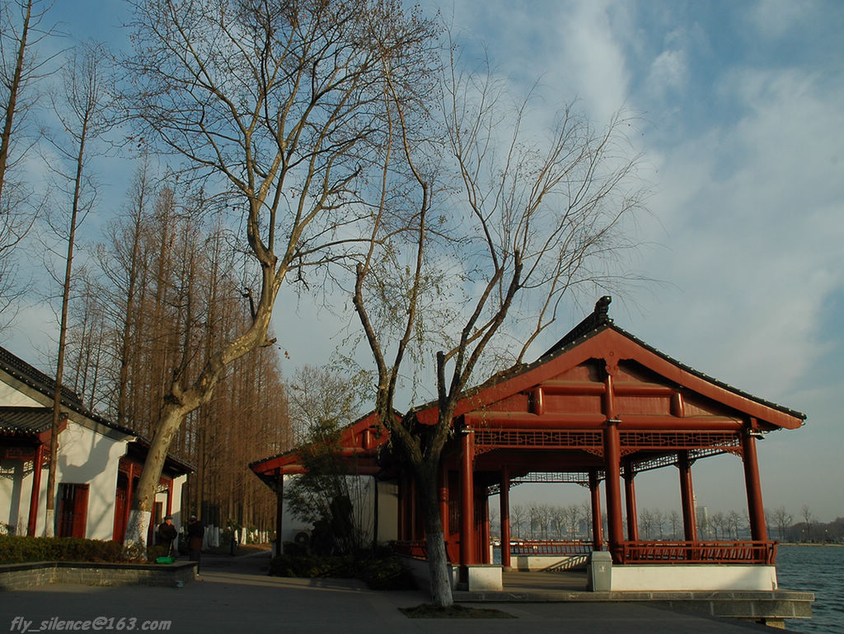
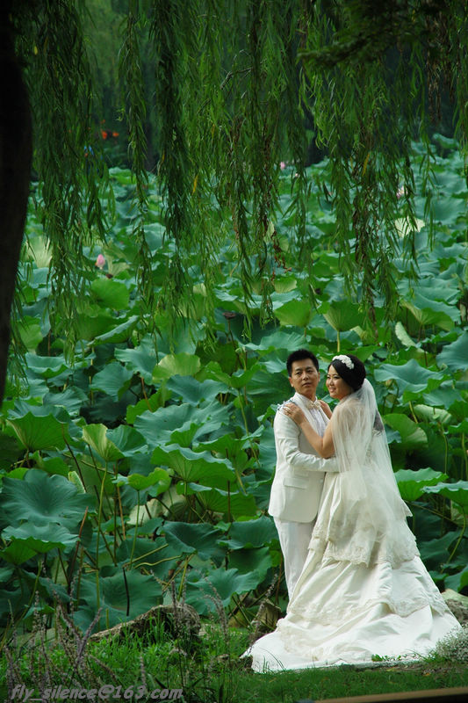
Accompanying
相
伴

Slide 26
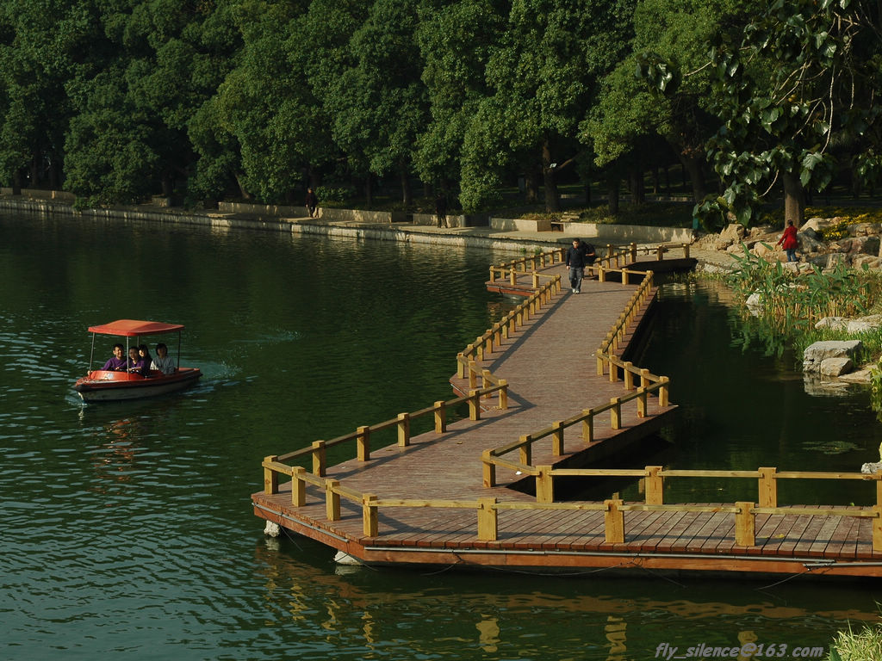

Water town
水
乡

Slide 27


Forest in sunset
暮
林

Slide 28


Longing
心
驰

Slide 29


Look forward to
神
往

Slide 30


Plain color
素
颜

Slide 31


Back to the nest
巢
回

Slide 32


Flower
寻
芳

Slide 33


Taking the picture
猎
艳

Slide 34


Coming into
渐
入

Slide 35


The best scenery
佳
境

Slide 36


Evening glow
余
晖

Slide 37


The setting sun
残
阳

Slide 38

夜 弥漫
水 沉寂
心已无宿
举目
望天
云 不再
风 无迹
弥
留

Slide 39

Filled the night
Water silence
The heart no hopes
Look at the sky
The cloud far away
The wind disappear
Lay
Nanjing China
2011.08
Fly_silence
dying

